Slide 1
C Programmeren 2
Dr Ing Koen Gilissen

Slide 2
Doelstelling
De beschikbare file io functie documentatie lezen en interpreteren
De functies correct kunnen gebruiken met betrekking tot return value en parameters
Tekst file parsing, gestructureerde files kunnen inlezen en de data erin verwerken.

Slide 3
inhoud
File Parsing: stdio.h functies
File Parsing: Wat is file parsing ?
File Parsing: fgets(…)
Positie in een file
Opdrachten

Slide 4

File Parsing
De volledige stdio file handeling functions:

Slide 5


File Parsing
Wat is file parsing ?
Input
Program
Output
Input data: “tekst files” of “streams” sensors, netwerk, usb, logs, …
FILE PARSING
Ouput data: database, ML, GPIO, …

Slide 6
File Parsing
fgets – reads a string from a file.
char *fgets(char *str, int n, FILE *stream)
char *str: string voor het opslaan van de tekst
int n: hoeveel chars incl \0
FILE *stream: welke file
Return:
on success: pointer to str (*str)
on failure: EOF gelezen en geen chars → null

Slide 7
File Parsing
Toepassing:
if( fgets (text, 50, fp)!=NULL ) {
…doe iets…
}
else if (feof(fp))
{
printf("End Of File Reached...\n");
}
else
{
perror("Error reading file");
}
}

Slide 8
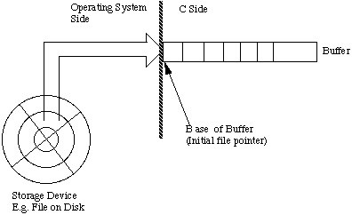
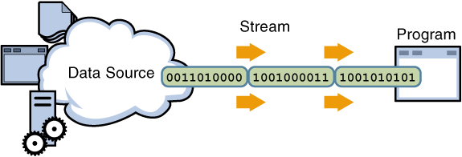
File Parsing
Positie in een file:
FILE *
Base of FILE*

Slide 9
File Parsing
ftell()
returns the current file position indicator
fseek()
moves the file position indicator to a specific location in a file
fgetpos()
gets the file position indicator
fsetpos()
moves the file position indicator to a specific location in a file
rewind()
moves the file position indicator to the beginning in a file

